Slide 1
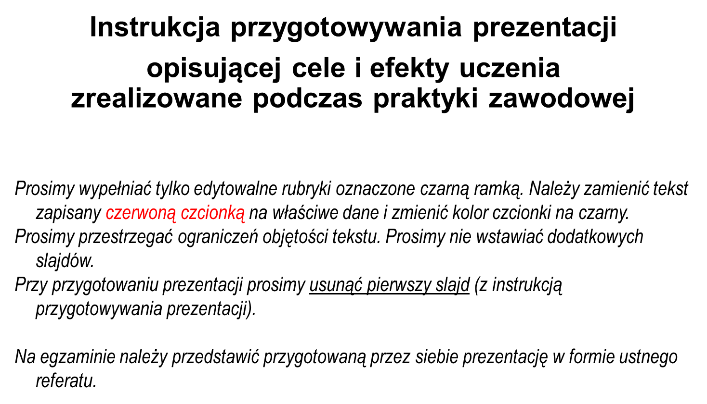

Slide 2






Imię i nazwisko studenta
………
………
………
dd.mm.rrrr – dd.mm.rrrr
Nazwa firmy/instytucji, w której student odbywał praktykę oraz opis jej profilu badawczego/zawodowego (max 500 znaków ze spacjami).

Slide 3

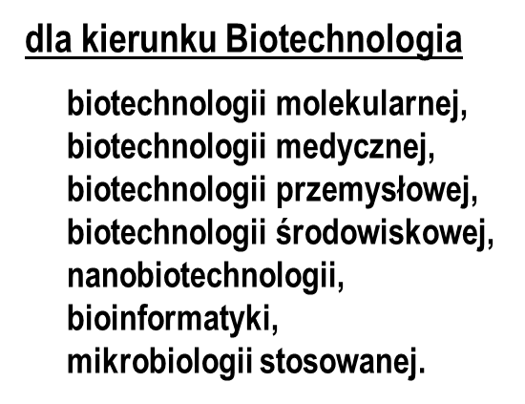
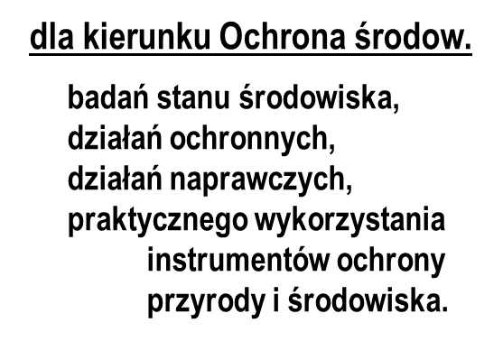
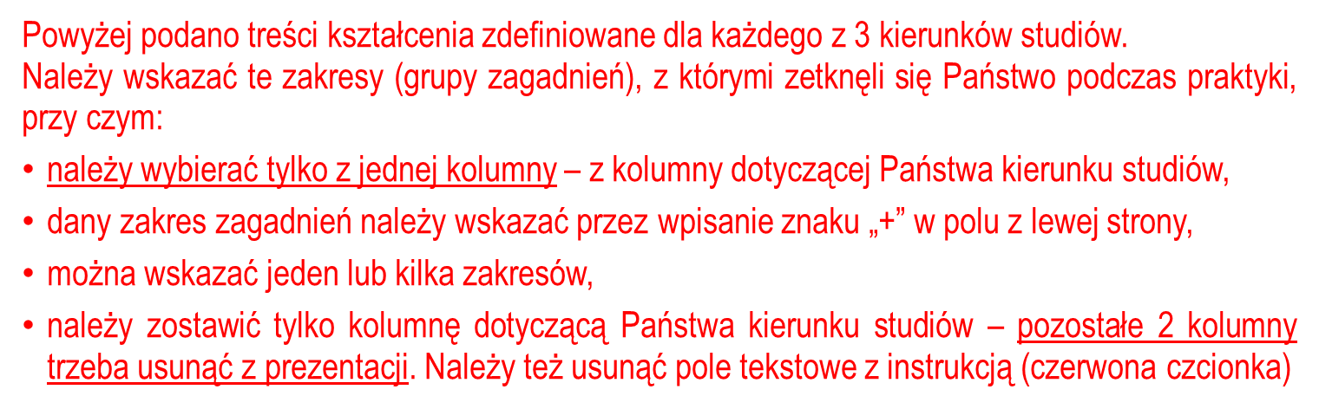
dla kierunku Biologia
biologii molekularnej,
biologii komórki,
biologii organizmu,
mikrobiologii ogólnej,
ekologii,
ewolucji i systematyki
organizmów.

Slide 4

Prosimy wypisać w punktach, czego nauczyli się Państwo podczas praktyk. Przykładowo:
Zdobyłem wiedzę na temat sekwencjonowania bakteryjnego DNA genomowego z wykorzystaniem sekwenatora MiSeq.
Nauczyłem się rozpoznawać rośliny objęte prawną ochroną gatunkową.
Zdobyłem umiejętność prowadzenia zajęć popularnonaukowych z zakresu biologii/przyrody dla dzieci w wieku 8-12 lat.
Nauczyłem się pracować w grupie wykwalifikowanych specjalistów z zakresu parazytologii weterynaryjnej.
….

Slide 5

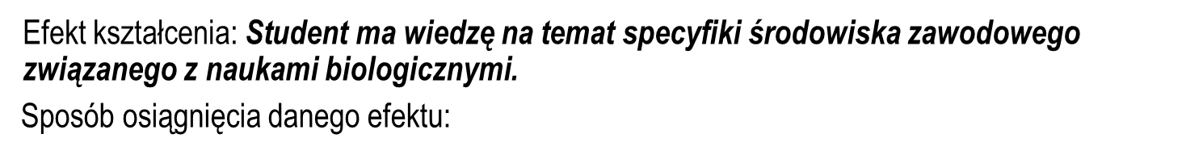
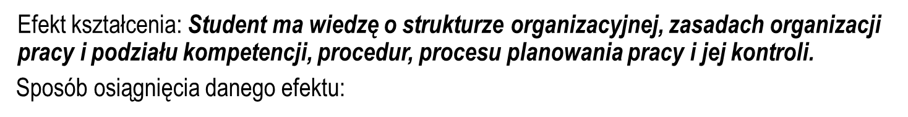
Prosimy krótko (max 500 znaków ze spacjami) opisać, jak został osiągnięty dany efekt uczenia się. Przykładowo:
W celu znalezienia interesujących mnie praktyk przeszukiwałem oferty pracy dla mikrobiologów, dzięki czemu świadomie wybrałem staż w … i dowiedziałem się, że obecnie na rynku pracy najbardziej poszukiwani są specjaliści z zakresu mikrobiologii klinicznej.
…
Prosimy krótko (max 500 znaków ze spacjami) opisać, jak został osiągnięty dany efekt uczenia się. Przykładowo:
Uczestniczyłem w pracach wysoko wykwalifikowanego zespołu ekspertów z zakresu epidemiologii klinicznej Mycobacterium spp. Przeszedłem kurs BHP oraz kurs przygotowania do pracy w sekcji kontroli mikrobiologicznej żywności.
…

Slide 6

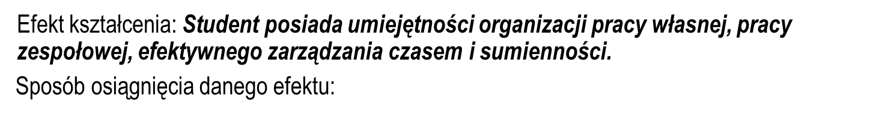
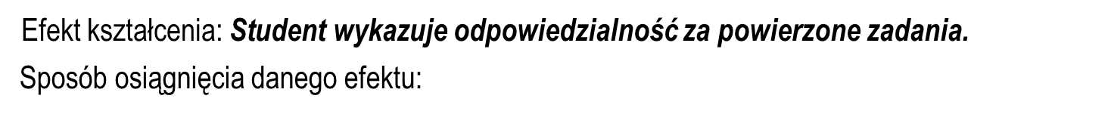
Prosimy krótko (max 500 znaków ze spacjami) opisać, jak został osiągnięty dany efekt uczenia się. Przykładowo:
Zdobyłem umiejętność pracowania w laboratorium pod presją czasu. Nauczyłem się ścisłego przestrzegania zasad panujących w zakładzie i dbałości o swoje stanowisko pracy.
…
…
Prosimy krótko (max 500 znaków ze spacjami) opisać, jak został osiągnięty dany efekt uczenia się. Przykładowo:
Nauczyłem się starannie wykonywać powierzone mi zadania badawcze i przygotowywać raporty z wykonanej pracy. Uczestniczyłem w spotkaniach zespołu badawczego, podczas których prezentowałem raport z postępu prac.
…

Slide 7


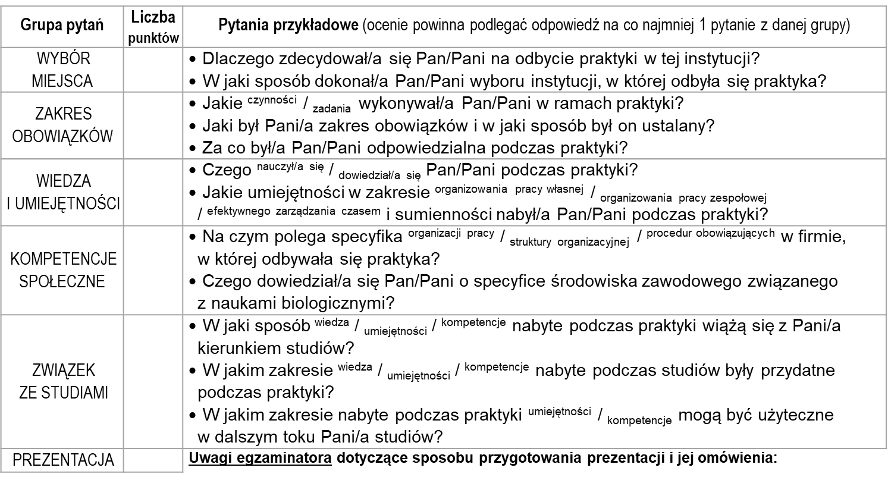
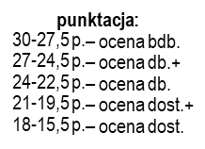
Imię i nazwisko studenta:
………
………
………

